Slide 1
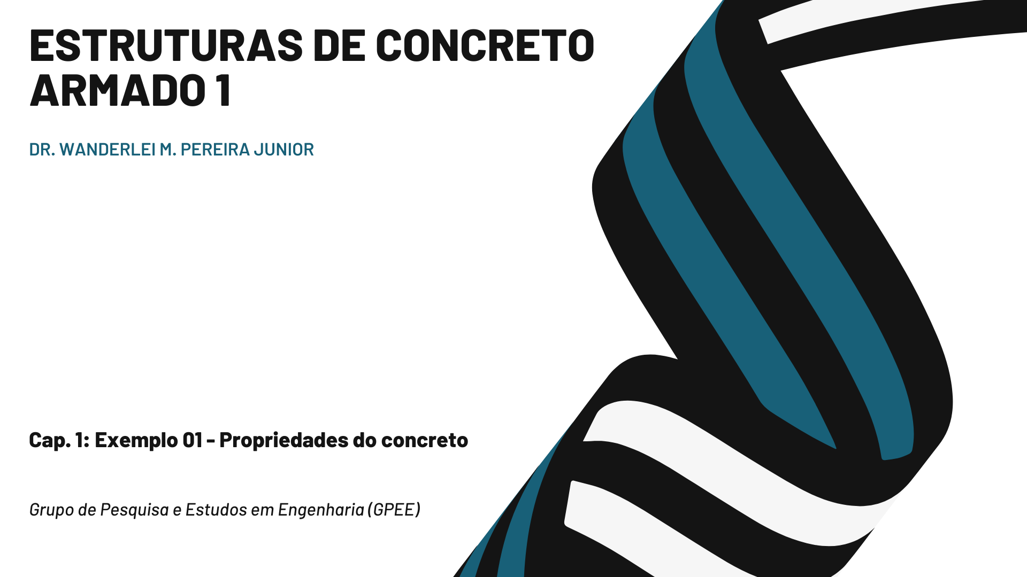

Slide 2

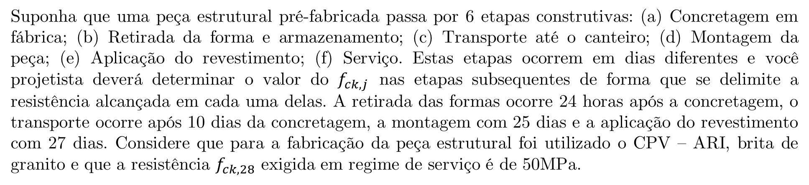
ESTRUTURAS DE CONCRETO ARMADO 1
Suponha que uma peça estrutural pré-fabricada passa por 6 etapas construtivas: (a) Concretagem em fábrica; (b) Retirada da forma e armazenamento; (c) Transporte até o canteiro; (d) Montagem da peça; (e) Aplicação do revestimento; (f) Serviço. Estas etapas ocorrem em dias diferentes e você projetista deverá determinar o valor do $f_{ck,j}$ nas etapas subsequentes de forma que se delimite a resistência alcançada em cada uma delas. A retirada das formas ocorre 24 horas após a concretagem, o transporte ocorre após 10 dias da concretagem, a montagem com 25 dias e a aplicação do revestimento com 27 dias. Considere que para a fabricação da peça estrutural foi utilizado o CPV – ARI, brita de granito e que a resistência $f_{ck,28}$ exigida em regime de serviço é de 50MPa.
W. M. PEREIRA JUNIOR
2
Notes:
De forma mais ampla (aspecto global), uma estrutura deverá, sob ponto de visto morfológico, respeitar fatores funcionais (uso da estrutura), técnicos (o cálculo estrutural) e estéticos (geometria do ponto de vista do usuário)

Slide 3

















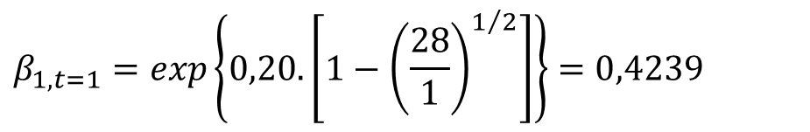



ESTRUTURAS DE CONCRETO ARMADO 1
$$β_{1,t=1}=exp\left\{0,20.\left[1−{\left(\frac{28}{1}\right)}^{1/2}\right]\right\}=0,4239$$
$$f_{ck,j=1}=0,4239 . 50= 21,19 MPa$$
W. M. PEREIRA JUNIOR
3

Slide 4


